Slide 1
Роль информационных технологий в венесуэльско-белорусских отношениях
Диссертация на соискание степени магистра исторических наук
Соискатель – Юруть М.Г.
Научный руководитель – доктор исторических наук Чесновский М.Э.

Slide 2
Содержание
Тема и руководитель
Актуальность
Поставленные цели и задачи
Объект и предмет исследования
Научная гипотеза
Основные результаты
Научная новизна
Положения, выносимые на защиту
Спасибо за внимание

Slide 3
Актуальность
определяется несколькими факторами
Беларусь является схожей с Венесуэлой страной, со схожим видением миропорядка.
Фактор взаимодополняемости экономик обеих стран. Президент Венесуэлы не раз отмечал потребность своего государства в белорусских технологиях. Для Беларуси Венесуэла стала прекрасной возможностью реализации своего экономического и научного потенциала.
В исследуемый период Беларусь продолжала открывать для себя страны Латинской Америки, в первую очередь, Эквадор, поэтому именно изучение первого венесуэльско-белорусского опыта сотрудничества, его латиноамериканской специфики поможет выстраивать новые отношения на более прочной основе, используя в равной степени различные факторы, которые способствовали сближению государств в различных сферах международных отношений.

Slide 4
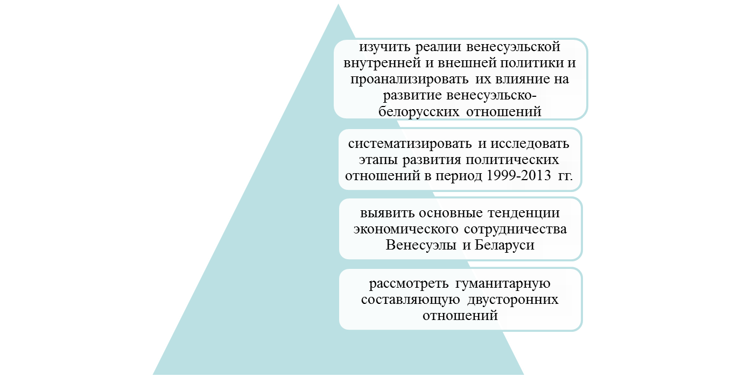
Поставленные цели и задачи
Цель данной работы – определить роль информационных технологий в венесуэльско-белорусских отношениях

Slide 5
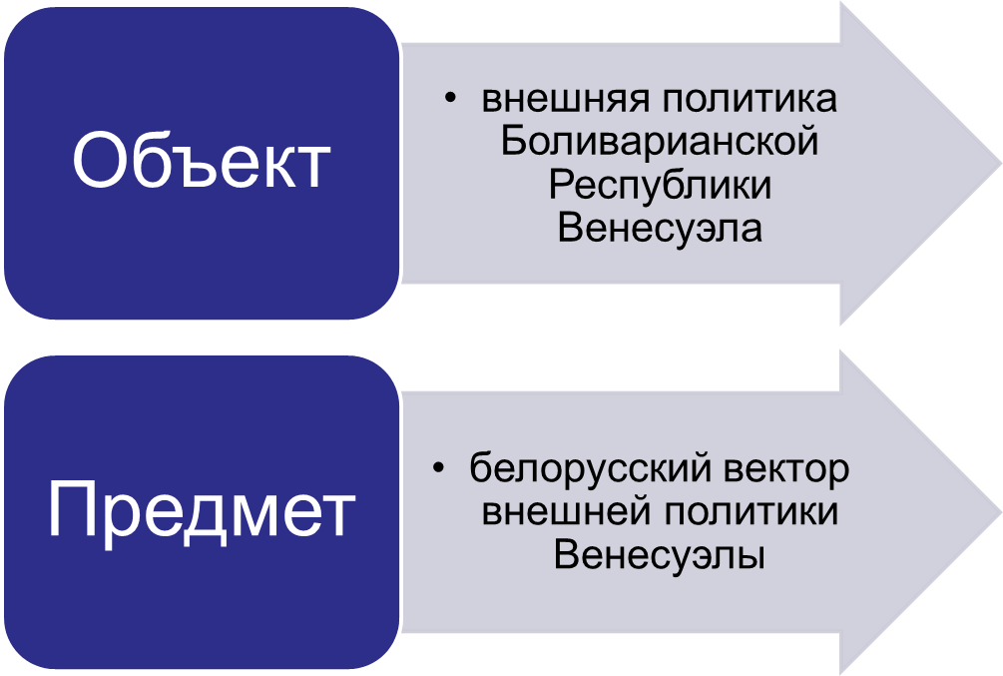
Объект и предмет исследования

Slide 6
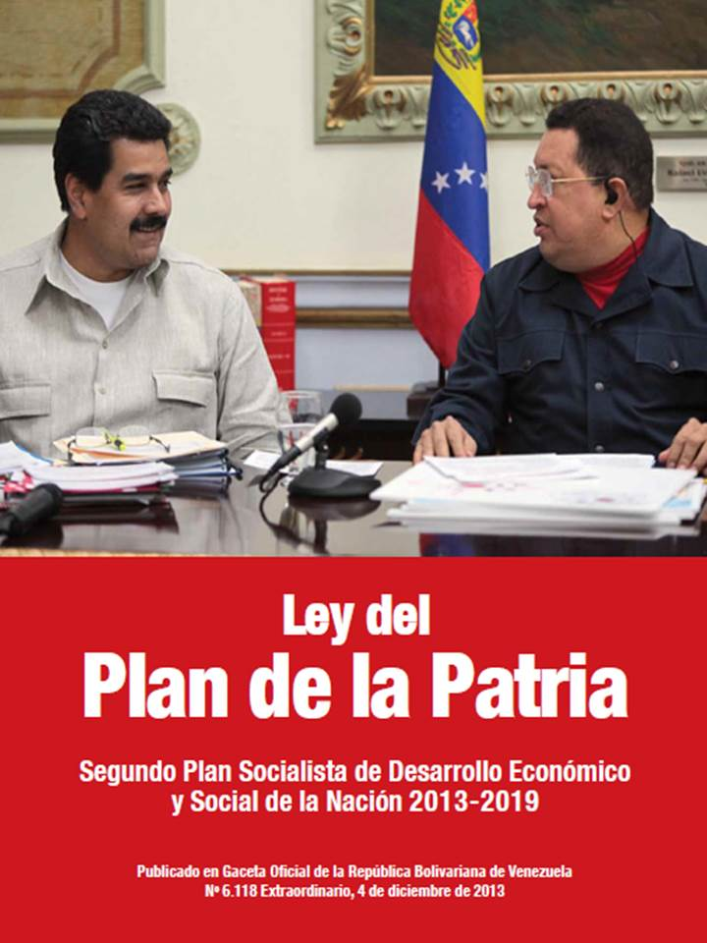
Научная гипотеза
Венесуэла будет продолжать строительство Боливарианского социализма XXI века, а также сохранит приоритеты внутренней и внешней политики, в том числе и курс на повышение уровня стратегического партнёрства с Республикой Беларусь

Slide 7
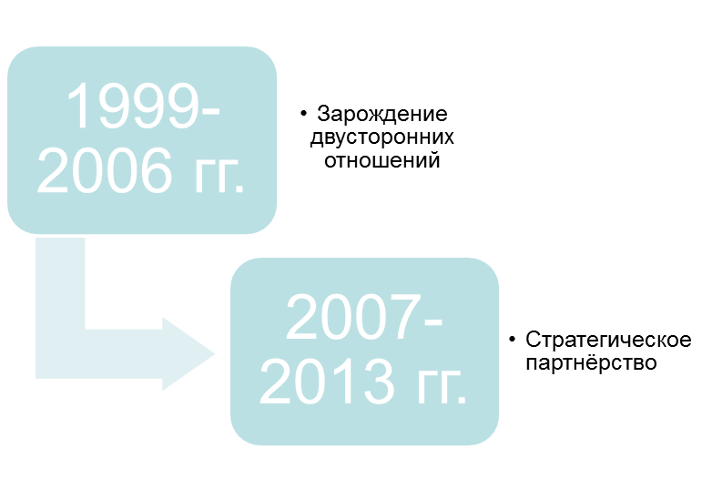
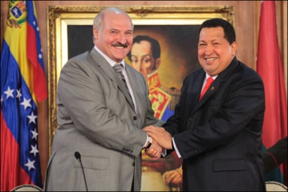
Основные результаты
Политические отношения

Slide 8

Венесуэла
Беларусь
Схожее видение миропорядка;
Поддержка друг друга на международной арене;
Создание мультиполярного мира;
Невмешательство во внутренние дела друг друга

Slide 9
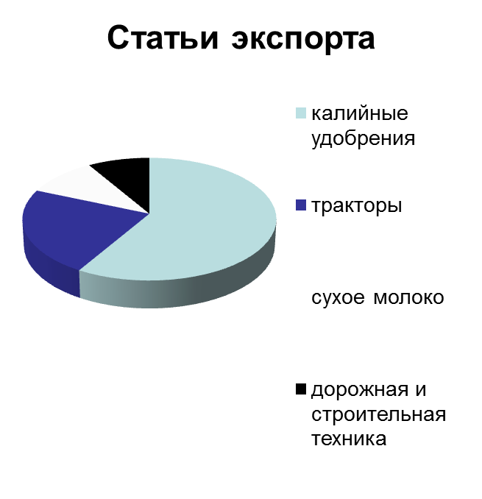
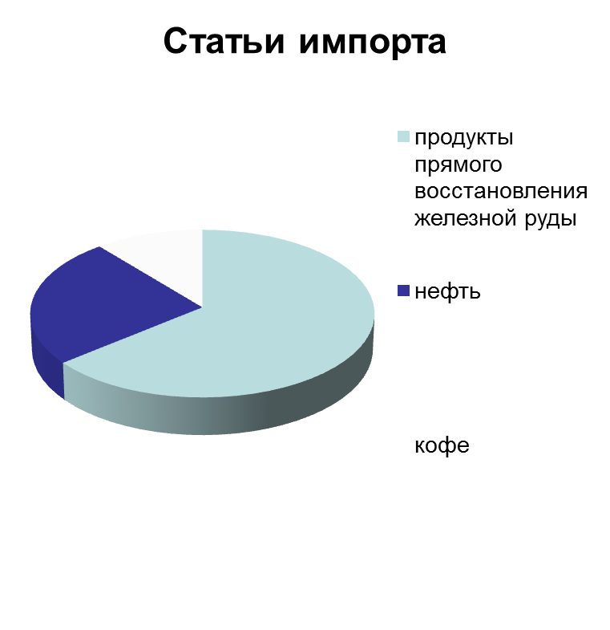
Основные результаты(2)
Экономическое сотрудничество

Slide 10
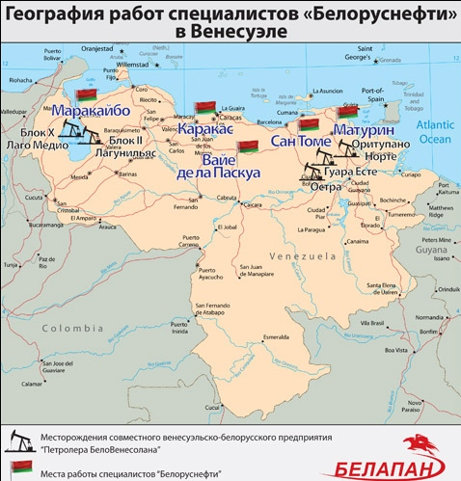

Роль энергетического фактора
Венесуэла поставляла в Беларусь 80 тысяч баррелей нефти в день

Slide 11
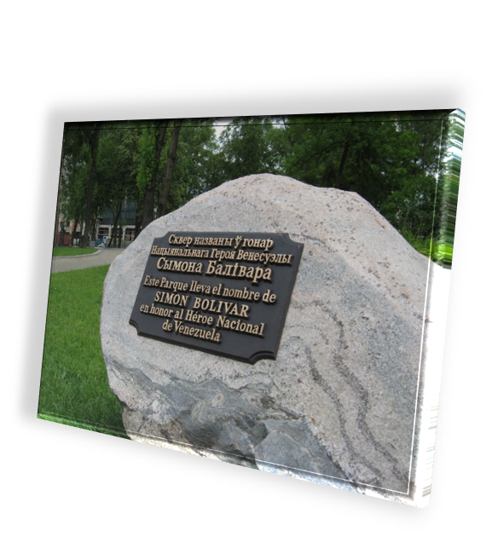
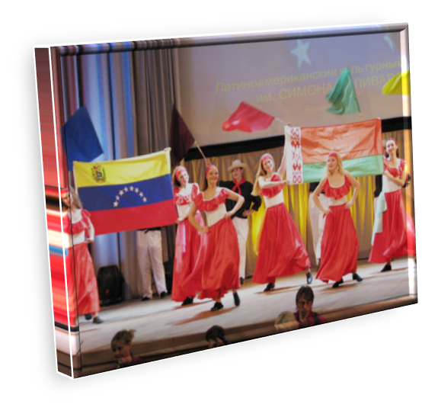

Основные результаты(3)
Гуманитарная сфера

Slide 12
Основные культурные мероприятия | Краткая характеристика
Открытие 13 апреля 2009 года в Минске Латиноамериканского центра | Открытие данного центра явилось своеобразным мостом между странами, их культурой, обычаями и традициями. Стоит отметить, что инициатором создания такого учреждения был сам Уго Чавес. Латиноамериканский культурный центр им. Симона Боливара официально относится к Посольству Боливарианской Республики Венесуэла в Республике Беларусь
XIX Международная книжная выставка в Минске | Венесуэла была приглашена в качестве почётного гостя. Венесуэла проявила большую активность в данном мероприятии, представив широкую культурную программу. Также венесуэльская сторона привезла на выставку свои книги известных писателей Венесуэлы.
В октябре 2012 года прошла выставка «Армандо Реверон и Николас Фердинандов» | Работы, представленные на этой экспозиции, являлись национальным достоянием Венесуэлы и были выставлены в Национальном музее Республики Беларусь
В феврале 2012 года в Минске была представлена выставка венесуэльских художников «Цвет и тепло» | Стала первой выставкой венесуэльской живописи в Беларуси

Slide 13

Научная новизна
состоит в том, что представленная дипломная работа впервые в комплексе рассматривает основные аспекты двусторонних отношений с учётом анализа внешней политики и идеологии боливарианцев, которые оказали значительное влияние на специфику и уникальность сотрудничества Венесуэлы и Беларуси с 1999 по 2013 года. Ранее исследовались либо отдельные этапы сотрудничества, либо давалась только краткая комплексная характеристика взаимоотношений двух государств.

Slide 14
Положения, выносимые на защиту
Оба государства объединены поиском альтернативы политического и государственного устройства, современной социально-экономической модели, в основе которой должны быть заложены социально-нравственные ценности, а не либерально-рыночные доктрины, навязываемые западными странами. Всё это придало импульс к зарождению двусторонних отношений между Венесуэлой и Беларусью, которые с 1997 по 2013гг. развивались и достигли уровня стратегического партнёрства.
Обе страны выиграли за годы сотрудничества. Наблюдалось значительное усиление позиций Беларуси на венесуэльском рынке. Можно выделить две особенности, которые способствовали развитию энергетического сотрудничества двух стран. Венесуэла – государство, близкое Беларуси по системе социальной справедливости. Более того, Венесуэла – это нефтяная держава, благодаря которой Беларусь смогла выйти на латиноамериканский рынок. В свою очередь, Венесуэла получила белорусские технологии и специалистов.
Между Венесуэлой и Беларусью установилось стратегическое партнёрство, направленное на обеспечение развития народов своих стран. В исследуемый нами период времени осуществлялось укрепление человеческих взаимоотношений. Достигнутые результаты показывали установившуюся связь между двумя народами. С целью обеспечения благосостояния граждан обеих стран исполнялись принципы отстаивания независимости двух народов, которые основаны на общих интересах и взаимной выгоде.

Slide 15

СПАСИБО ЗА ВНИМАНИЕ!

